Slide 1
V. RIMSKI SVIJET
7. CARSKI RIM – ROĐENJE I VRHUNAC

Slide 2
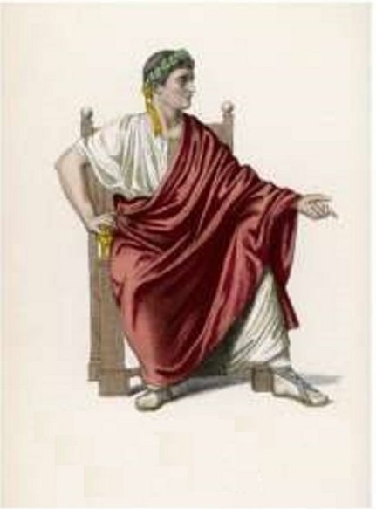
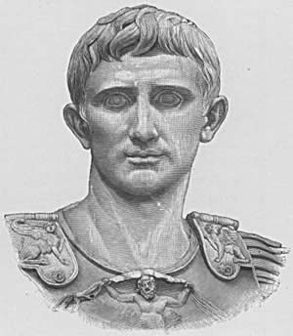
Postanak Carstva
nakon Cezarove smrti – novi sukobi
bitka kod rta Akcija u Grčkoj - 31. pr. Kr.
gospodar Rima postao Oktavijan
27. pr. Kr. od Senata dobio titulu august (uzvišeni)
nadzirao i upravljao institucijama Rimske Republike
početak carskog razdoblja

Slide 3
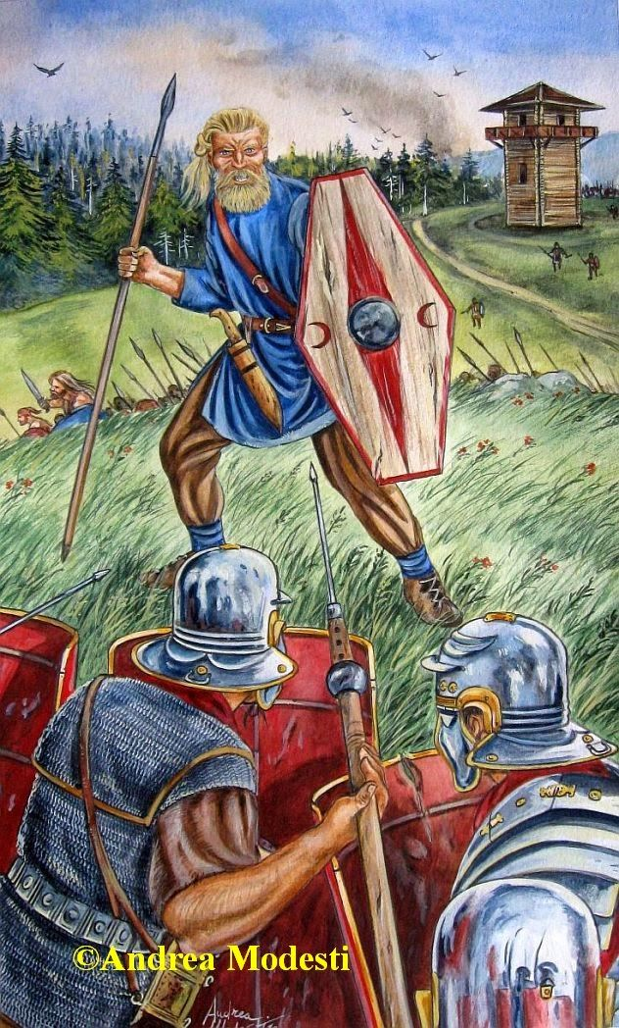
Rimljani osvojili:
  područje do rijeke Dunava na sjeveru
  prostor između rijeka Rajne i Labe na zapadu
  ustanak germanskih plemena, povlačenje rimskih legija do rijeke Rajne

Slide 4
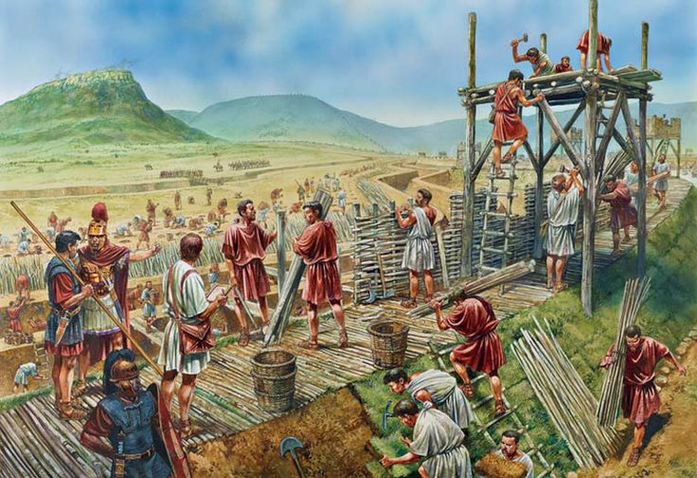
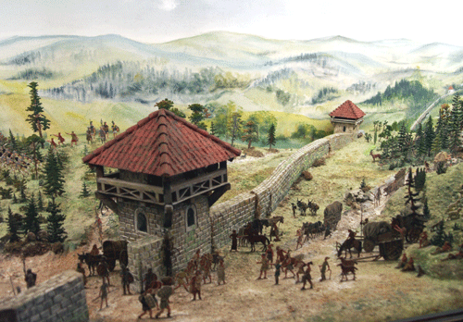
na rijekama Rajni i Dunavu uspostavljen limes
sustav utvrđenja za obranu pograničnog područja

Slide 5
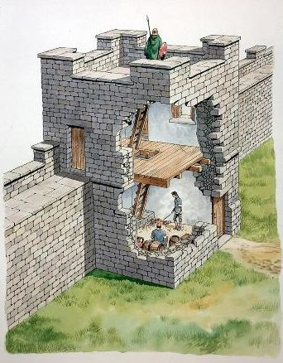
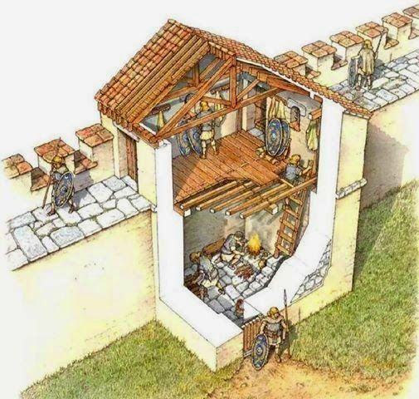

Slide 6
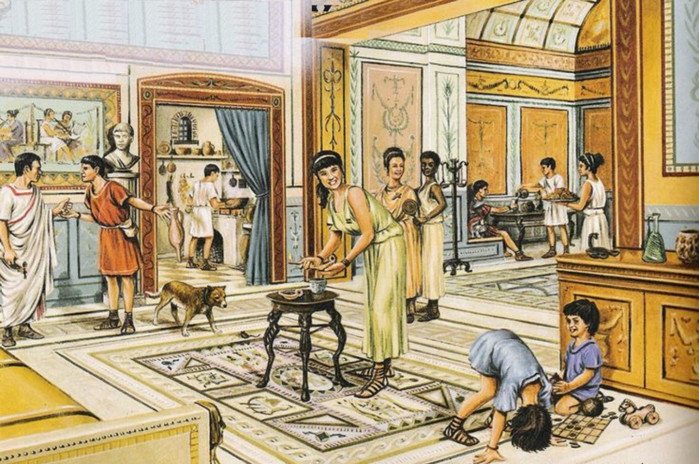
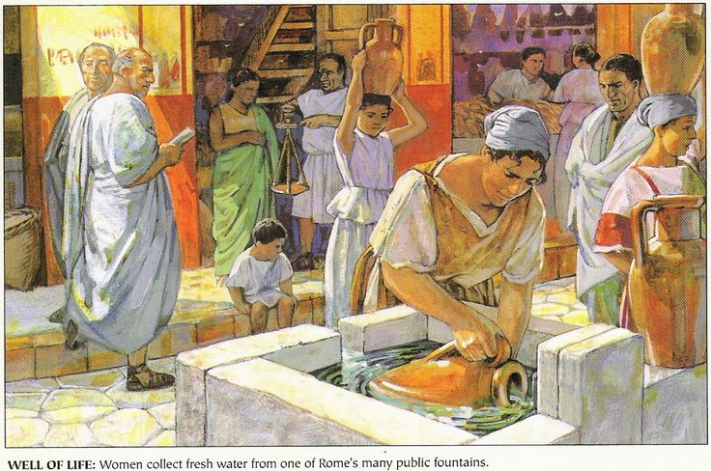
u iduća dva stoljeća nije bilo velikih osvajačkih ratova
rimski mir : poticaj razvoju gospodarstva, kulture i umjetnosti

Slide 7
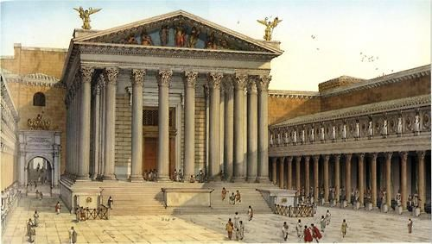
vrijeme prvog rimskog cara Augusta naziva se zlatno doba rimske kulture

Slide 8
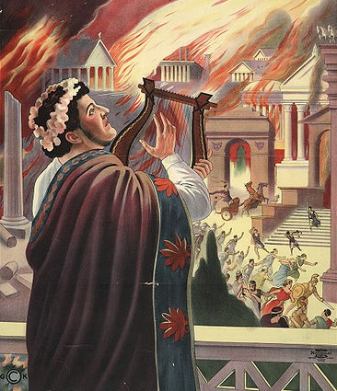
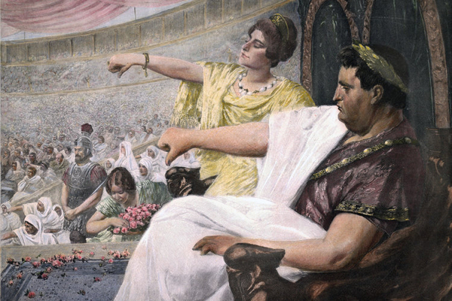
Augustovi nasljednici
nasljednici - uspješno čuvali moć i stabilnost Carstva
provincije - izrazita romanizacija
carevi poput Kaligule i Nerona, vladali samovoljno i u neumjerenom luksuzu

Slide 9
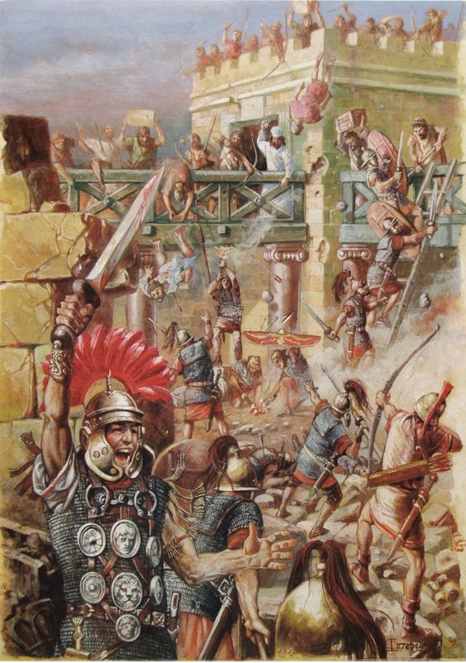
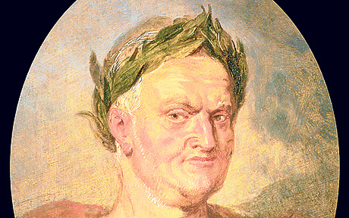
jača uloge vojske u političkom životu Carstva
za vladara postavila Tita Flavija Vespazijana
problemi: nedostatak novca, pobune u provincijama

Slide 10
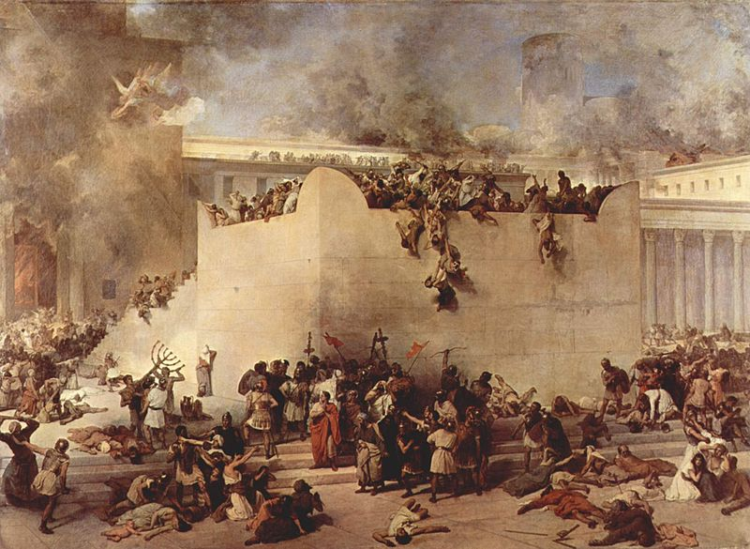
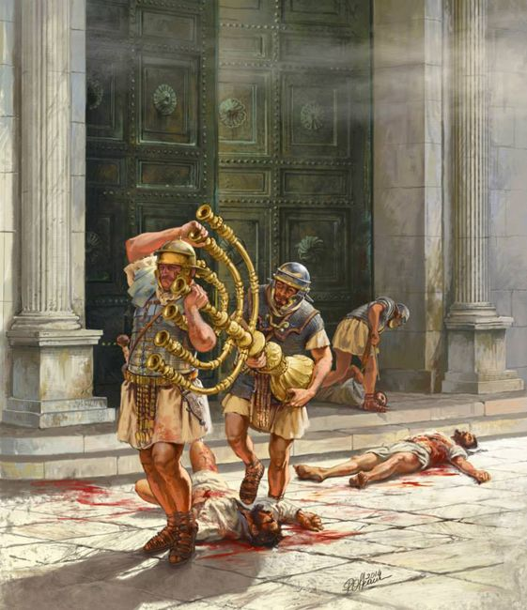
pobuna Židova u pokrajini Judeji
ugušio 70. godine Vespazijanov sin Tit
Židovi raseljeni po čitavom Carstvu

Slide 11
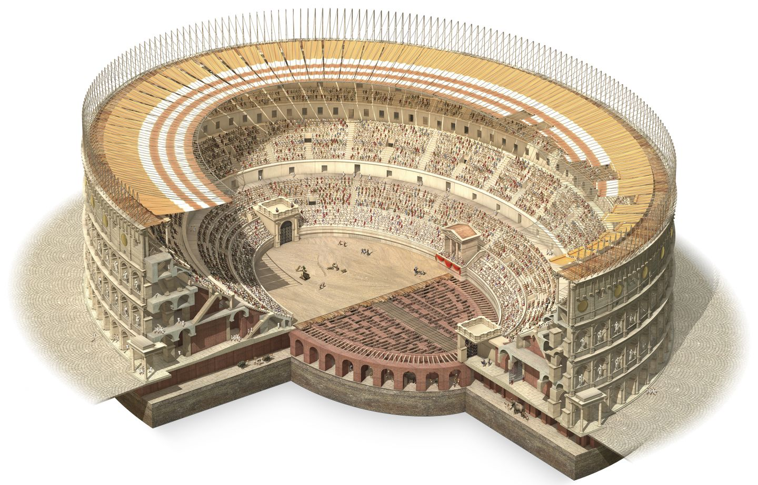
Kolosej - amfiteatar u Rimu

Slide 12
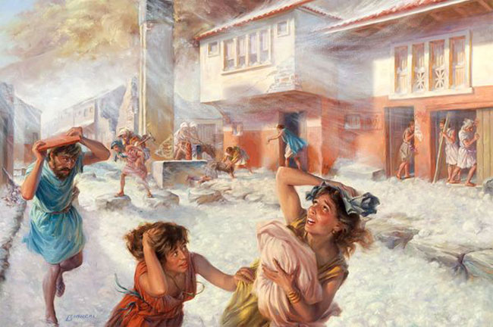
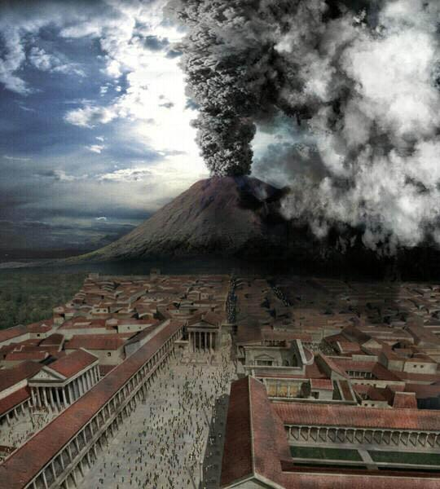
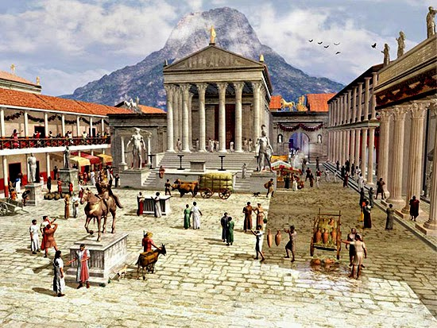
vladavina Tita - erupcija vulkana Vezuva
uništeni gradovi Pompeji i Herkulanej

Slide 13
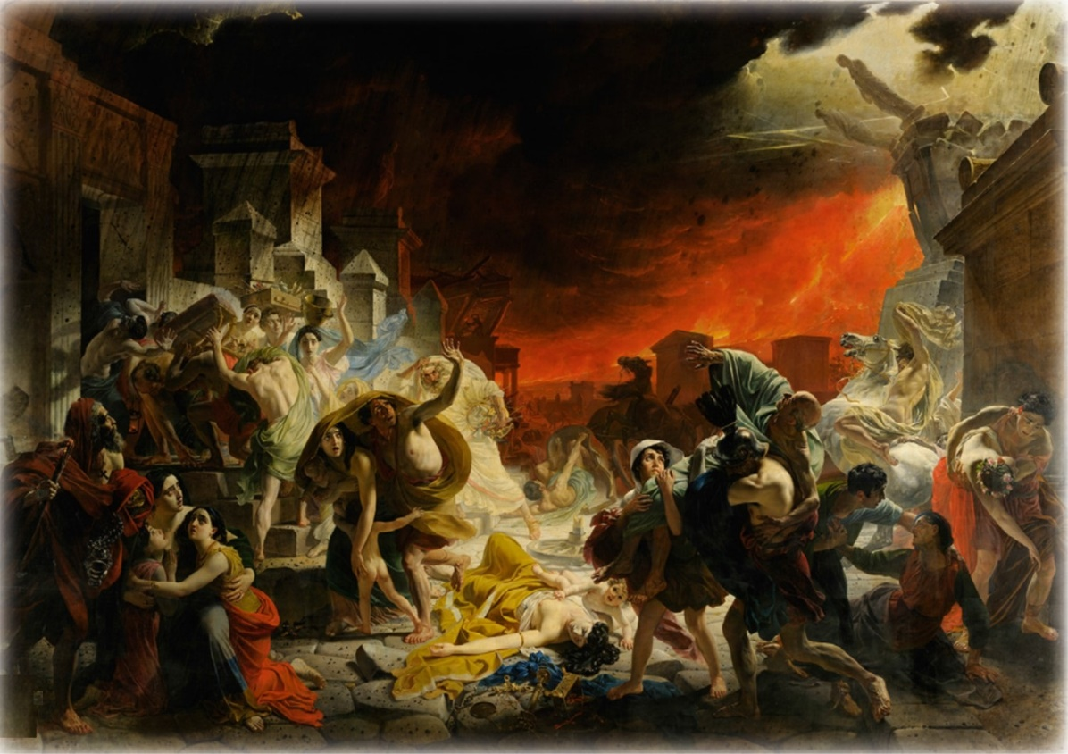
Karl Bryullov, Zadnji dan Pompeja

Slide 14
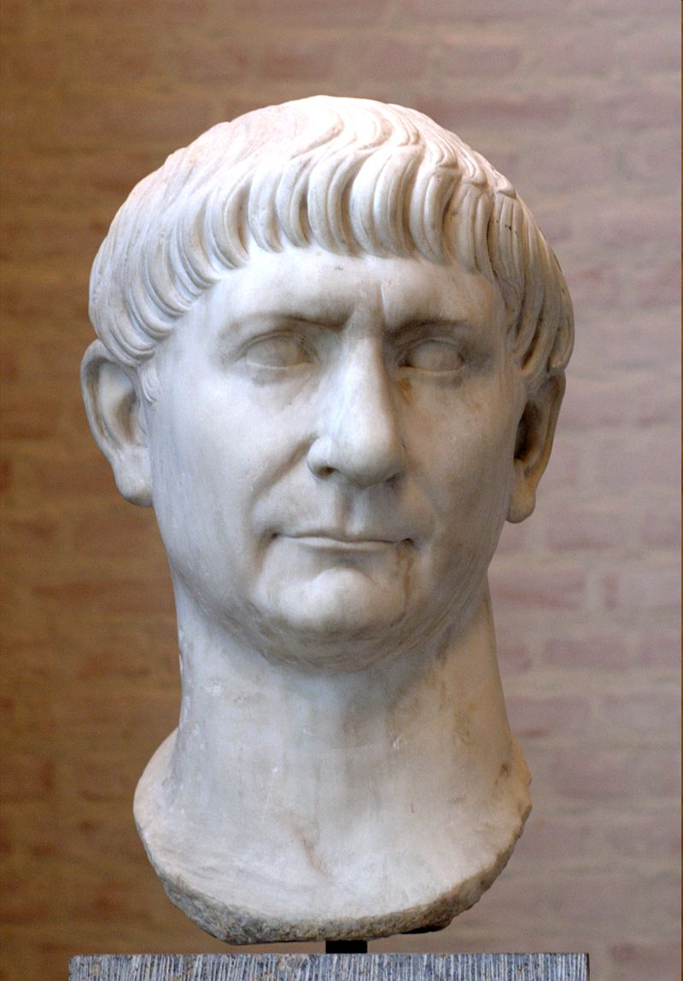
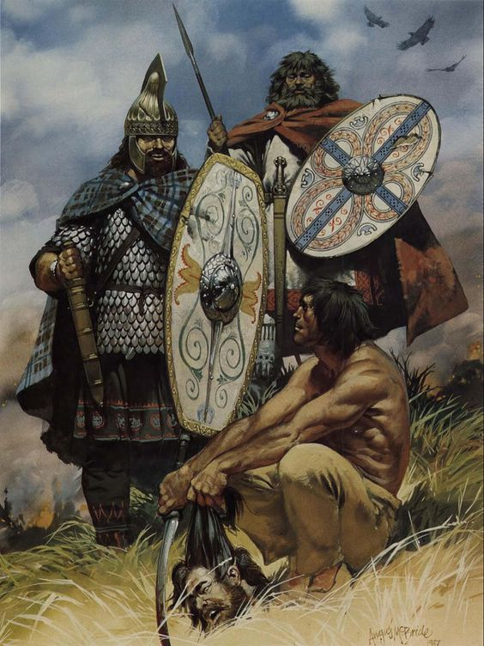
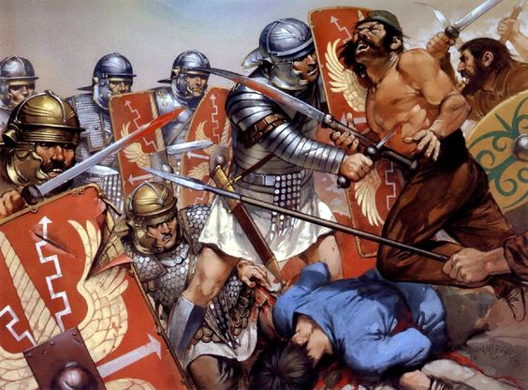
Najveća rasprostranjenost
car Trajan - prvi rimski car rođen izvan Italije
proširio granice Carstva do Perzijskog zaljeva
najveći teritorijalni opseg Carstva
nasljednici : brane granice Carstva

Slide 15
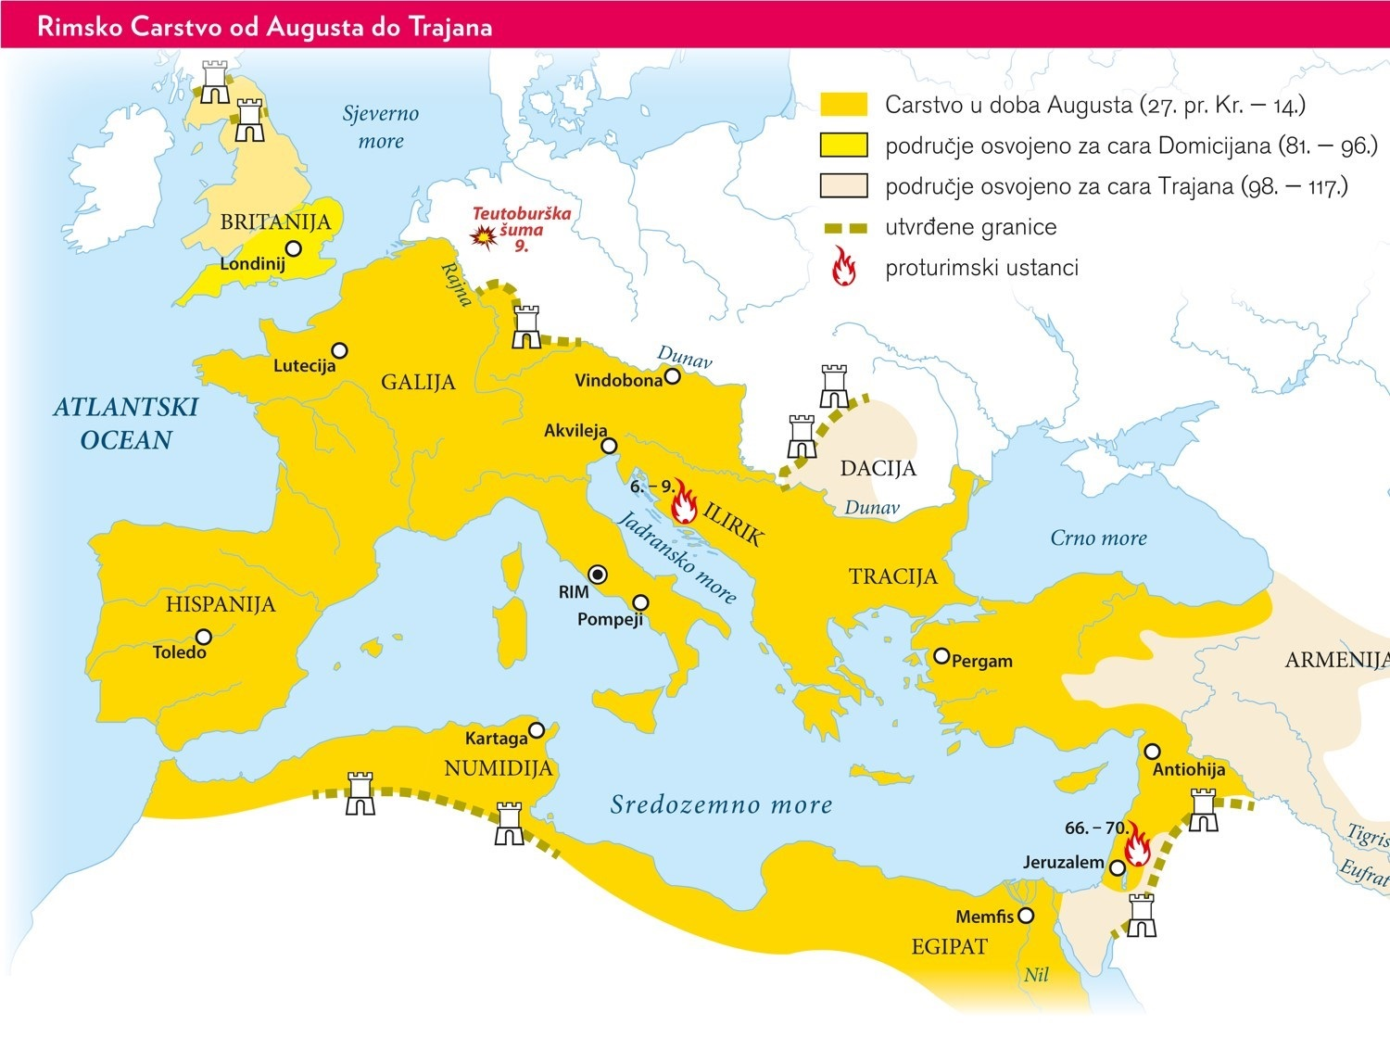

Slide 16
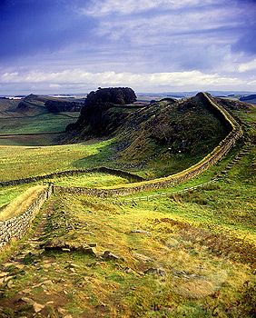
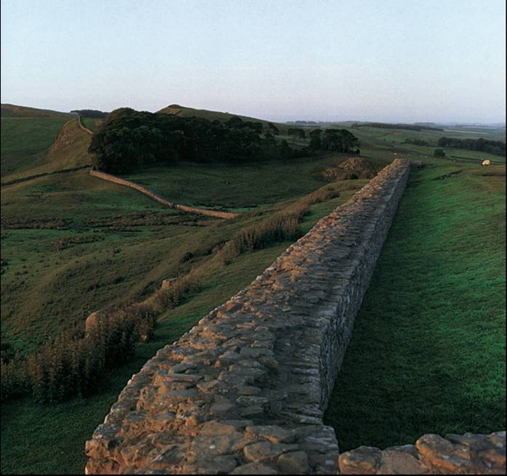
car Hadrijan dao izgraditi zid
štitio rimske posjede u Britaniji od upada barbarskih naroda s područja današnje Škotske

Slide 17
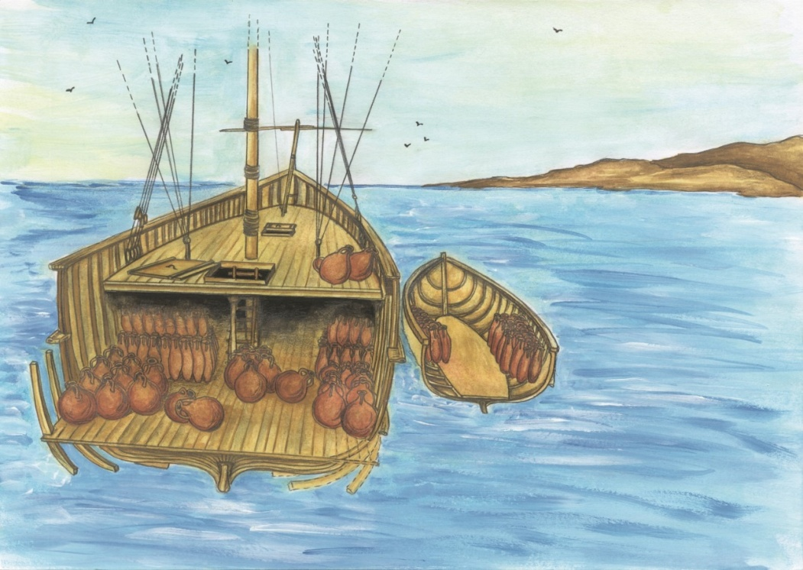
Rimsko gospodarstvo
mir i stabilnost - snažan razvoj gospodarstva
pomorska trgovina bila je temelj rimskog gospodarstva
Presjek natovarenog rimskog broda, ilustracija

Slide 18
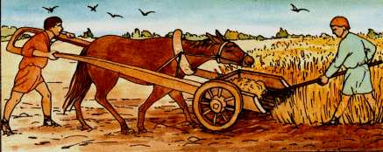
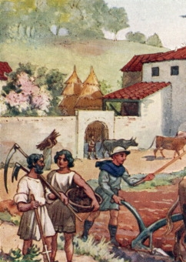
prestankom osvajačkih ratova smanjio se broj robova
koloni - vlasniku zemlje davali dio uroda
kolonat – zamijenio robovski rad

Slide 19
Ponovimo naučeno
koloni, kolonat
car August
zlatno doba rimske kulture
Hadrijan, zid (obrana)
Trajan, najveći teritorijalni opseg Carstva

Slide 20
Zapišimo
Carski Rim – rođenje i vrhunac
Oktavijan – August : 27. pr. Kr. – kraj Republike i početak Carstva
rimski mir: zlatno doba rimske kulture
Augustovi nasljednici uspješno čuvaju moć i stabilnost Carstva
romanizacija provincija

Slide 21
samovolja pojedinih careva (Kaligula i Neron)
najveća rasprostranjenost u vrijeme Trajana (početak 2. st.)
gospodarstvo: propadanje seljaka
kolonat

